Slide 1


Toán
Bài 39: So sánh số lớn gấp mấy lần số bé (tiết 1)

Slide 2


KHỞI ĐỘNG

Slide 3




MỘT NGÀY LÀM NÔNG DÂN

Slide 4


Hôm nay chúng mình đến thăm trang trại của bác An. Bác giao cho chúng mình nhiệm vụ “Một ngày làm nông dân”. Các bạn hãy giúp chúng mình vượt qua các trạm thử thách để trở thành một người nông dân thực thụ nhé!

Slide 5




Trạm 1 (KHÁM PHÁ)
CHĂM SÓC VƯỜN CÂY

Slide 6

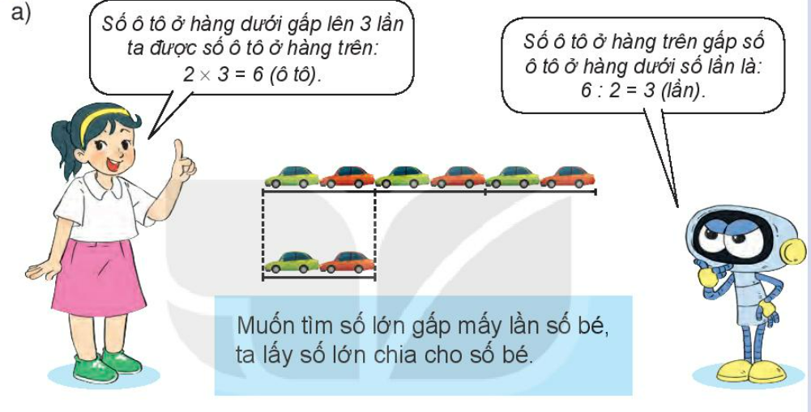




Hàng trên có 6 ô tô, hàng dưới có 2 ô tô. Hỏi số ô tô ở hàng trên gấp mấy lần số ô tô ở hàng dưới?
Muốn biết số lớn gấp mấy lần số bé ta làm thế nào?
Muốn tìm số lớn gấp mấy lần số bé ta lấy số lớn chia cho số bé.

Slide 7


Cảm ơn các bạn đã giúp chúng mình “chăm sóc vườn cây”. Chúng ta cùng tiếp tục “thu hoạch cà rốt” ở trang trại nhé!

Slide 8

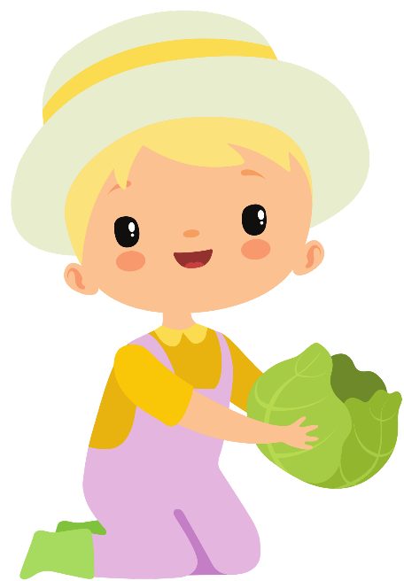







Trạm 3 (THỰC HÀNH)
THU HOẠCH NÔNG SẢN

Slide 9









1. Số
Thử thách 1
THU HOẠCH CÀ RỐT
Số lớn | 6 | 10 | 20
Số bé | 2 | 5 | 4
Số lớn gấp mấy lần số bé? | 3 | ? | ?
3
2
5

Slide 10






Cảm ơn các bạn đã giúp mình “thu hoạch cà rốt” nhé! Nào, chúng mình cùng qua thử thách tiếp theo nhé!
Thử thách 1
THU HOẠCH CÀ RỐT

Slide 11

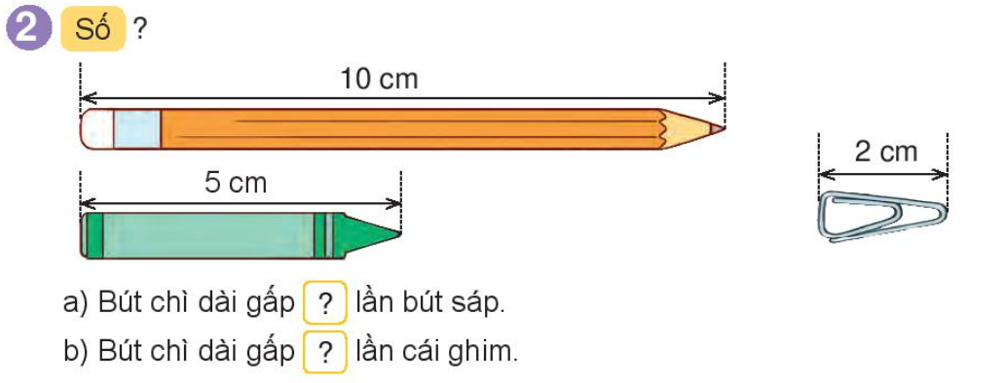



Thử thách 2
THU HOẠCH BÍ ĐỎ
2
?
a) 10 : 5 = 2 (lần)
5
b) 10 : 2 = 5 (lần)
?

Slide 12


Công việc “thu hoạch nông sản” thật thú vị đúng không các bạn? Chúng ta mới thu hoạch được cà rốt và bí ngô, còn bắp cải, dưa hấu chưa được thu hoạch. Công việc này chúng ta sẽ cùng nhau làm ở bài học ở tiết sau nhé!

